Slide 1

M1-ROC Projet Collaboratif
Conception d’une tourelle Pan & Tilt pour caméra RealSense
Réalisé par :
Aya BEN SLIMANE
Tanny DAMET
Yassamine ZIYADI
Encadré par :
M. Cédric ANTHIERENS
M. Vincent HUGEL
​

Slide 2
PLAN
Introduction
Conception mécanique
Intégration mécatronique
Modélisation et simulation
Conclusion
Résultats
Notes:
Expliquer oralement le context du projet

Slide 3
Introduction
Contexte du projet
Objectifs du projet
Concevoir une tourelle
Intégrer les servomoteurs Dynamixel et la carte de commande
Réaliser la modélisation géométrique et cinématique
Réaliser une démonstration du fonctionnement
Notes:
Expliquer oralement le context du projet

Slide 4
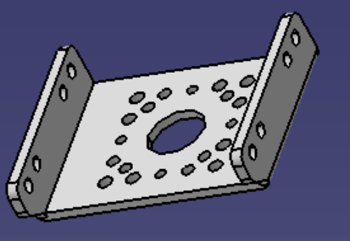
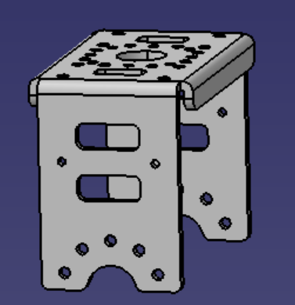
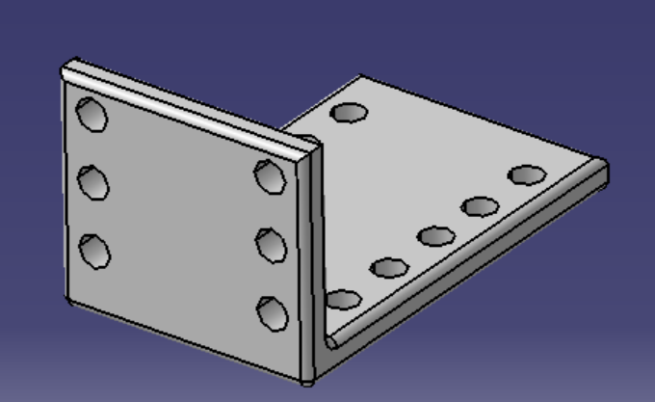
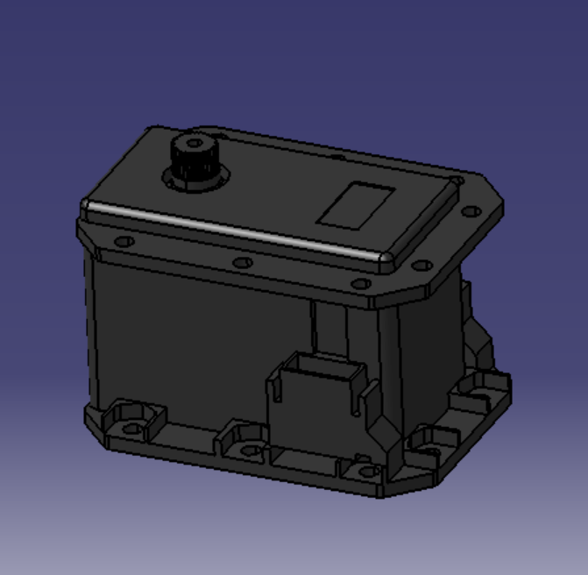
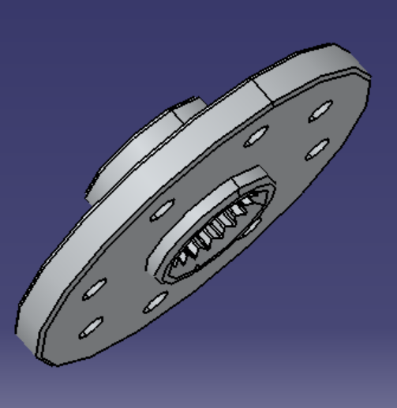
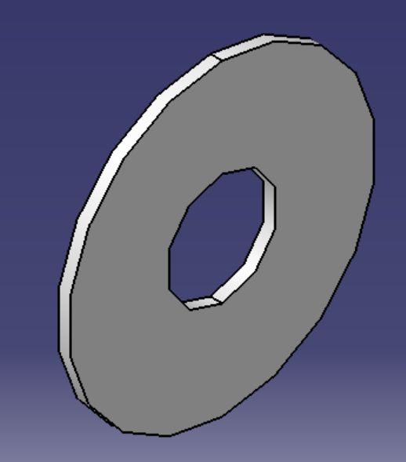
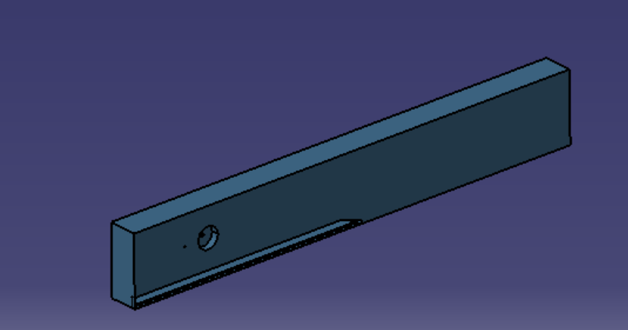
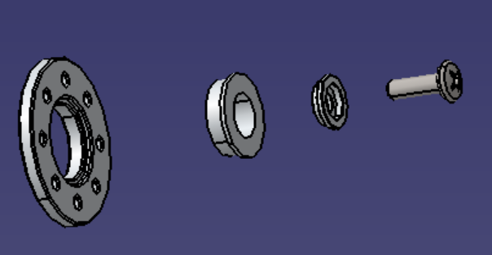
Conception mécanique
Conception des pièces
Support FR07-S101K
Support FR07-H101K
Support de caméra
MX28-AT
HN07-N101
Thrust washer
Realsense 200
Bearing

Slide 5
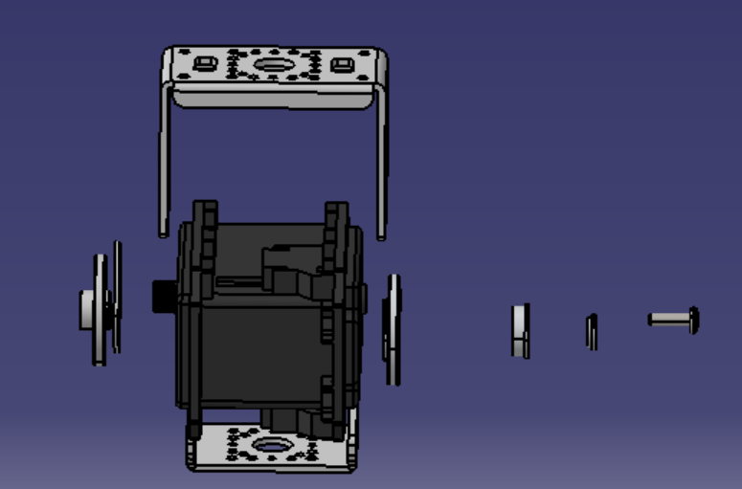
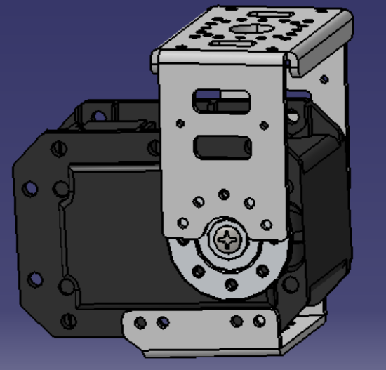
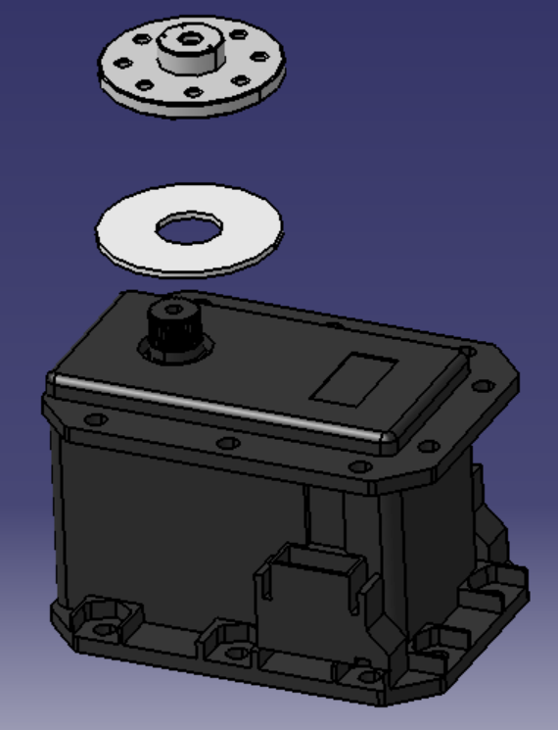
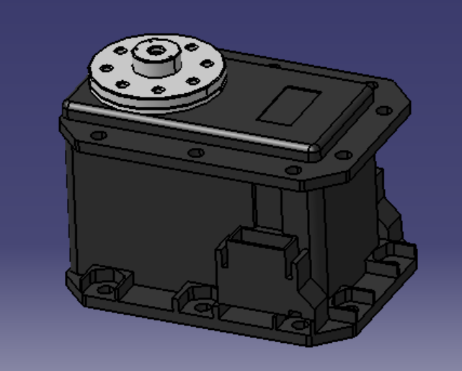
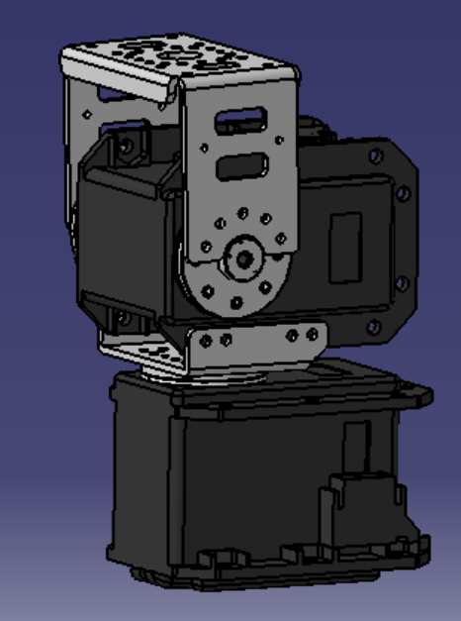
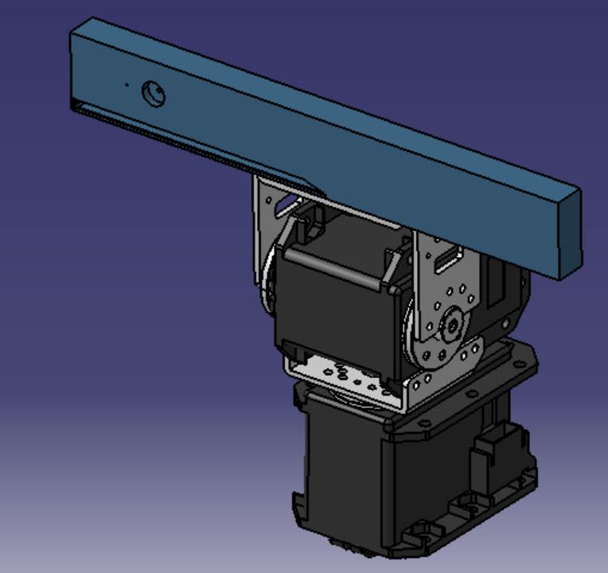
Conception mécanique
Assemblage des pièces
TILT
PAN
PAN & TILT
PAN & TILT + Caméra

Slide 6
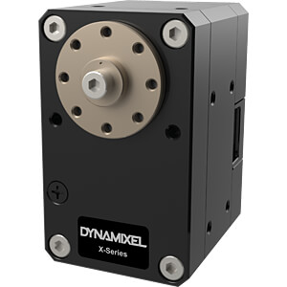
Intégration mécatronique
Les servomoteurs Dynamixel MX 28AT
Contrôle précis du positionnement et de la vitesse.
Communication bidirectionnelle.

Slide 7
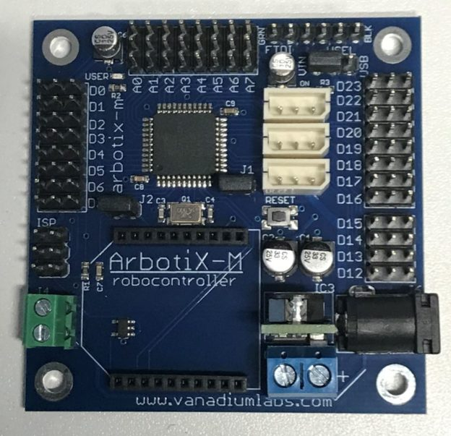
Intégration mécatronique
La carte ArbotiX
Contrôler les servomoteurs.
Microcontrôleur ATMega644P
Programmer via Arduino
Compatibilité avec ROS

Slide 8
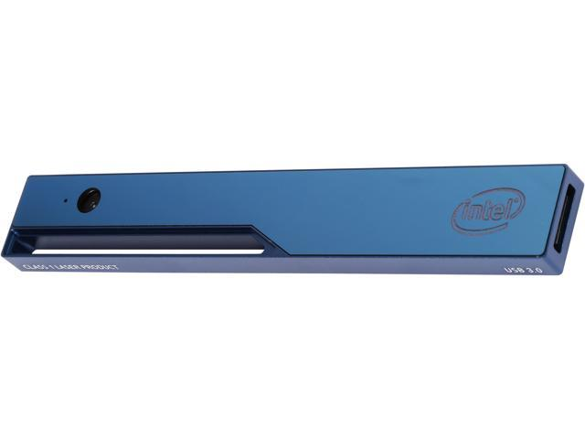
Intégration mécatronique
La caméra RealSense R200
Combinaison de capteurs
Estimation de la distance
Capture des données 3D

Slide 9
Intégration mécatronique
Configuration des servomoteurs et de la carte de commande
Connexion physique
Configuration des paramètres
Programmation

Slide 10
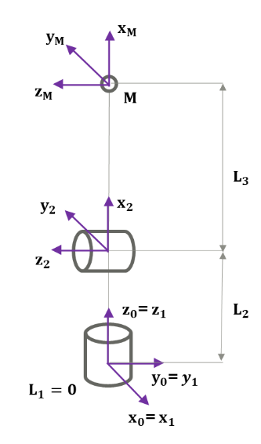
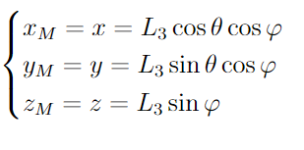
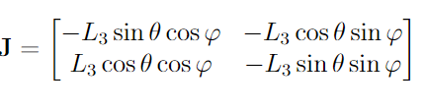
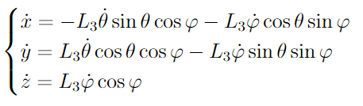
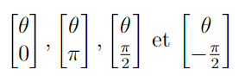
Modélisation et simulation
Matrice jacobienne
Position linéaire
Vitesse linéaire
Points singuliers
DHM

Slide 11
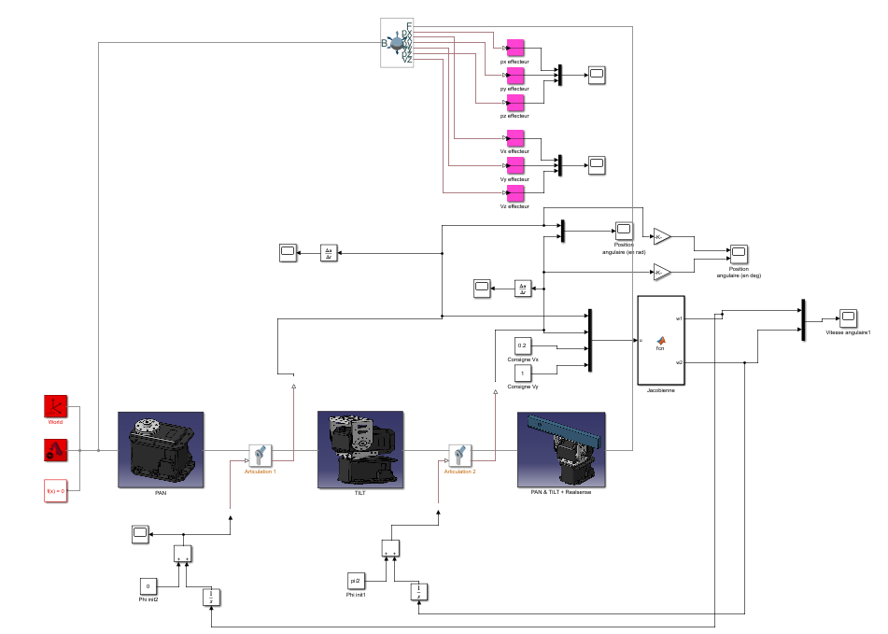
Modélisation et simulation

Slide 12

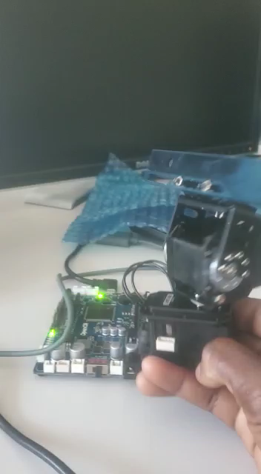
Résultats
Vitesse linéaire

Slide 13
Conclusion
Bilan
Création d'un système fonctionnel de tracking d'objets
Mise en pratique des compétences en conception mécanique, intégration mécatronique, modélisation et simulation.

Slide 14
Conclusion
Limites
Difficultés d'intégration de la carte ArbotiX avec l'IDE Arduino
Défaillance de la carte OpenCR

Slide 15
Conclusion
Améliorations
Intégration de la caméra pour scanner les objets en temps réel.
Développer des algorithmes de détection d'obstacles.
Utiliser la carte mère du robot Turtlebot pour contrôler directement les servomoteurs et de la caméra.

